Slide 1



Thứ… ngày 1.. tháng 12 năm 2021
Toán

Slide 2
KHỞI ĐỘNG
Here is where your weekly
planner begins

Slide 3



TRÒ CHƠI
ÚP LY

Slide 4

1
2
3
4
Bắt đầu
Câu 1
Câu 2
Câu 3
A+

Slide 5

1
2
3
4
A+
Câu 2
Câu 3
Câu 1

Slide 6
1
Hãy kể tên những hình sau:
1
2
Hình tam giác
Hình tứ giác
3
4
Hình vuông
Hình chữ nhật

Slide 7

2
Dòng nào dưới đây nêu đủ đặc điểm của hình chữ nhật?
A. Có 2 cạnh dài bằng nhau.
B. Có 2 cạnh ngắn bằng nhau.
C. Có 4 góc vuông; 2 cạnh dài bằng nhau;
2 cạnh ngắn dài bằng nhau.

Slide 8
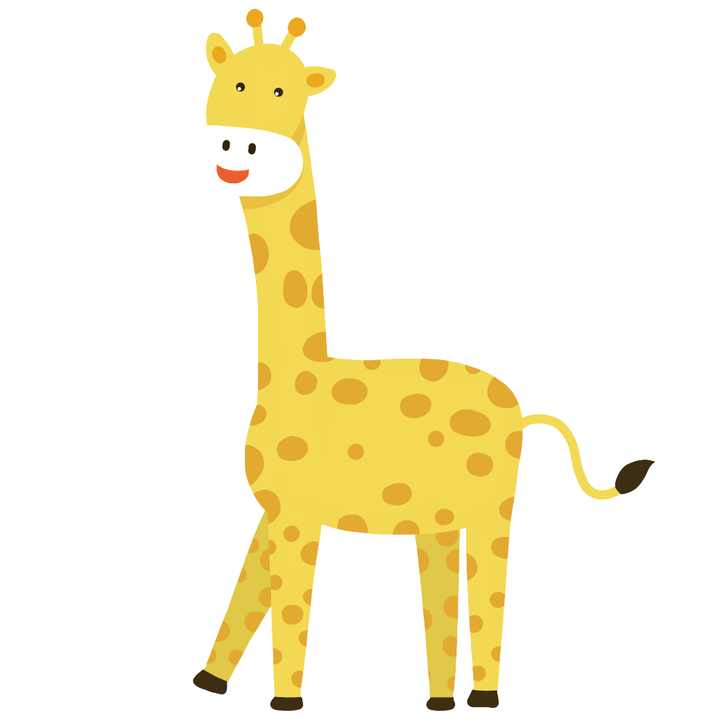

3
Hãy viết phép tính và tính chu vi hình tứ giác MNPQ.
M
2dm
N
4dm
3dm
P
Q
5dm
2 + 3 + 5 + 4 = 14 dm
4 + 2 + 3 + 5 = 14 dm

Slide 9




VÒNG QUAY
MAY MẮN
Anh Đức
Thành Long
Mai Khôi
Mai Khuê
Minh Ngọc
Gia Đức
Hoàng Quân
Tuệ Mẫn
Bảo Quyên
Hà Mi
Ly Ly
P.N.M.Châu
Đăng Quyền
P.V.M.Châu
Khánh Quỳnh
Quỳnh Chi
Phương Thảo
Nguyễn Anh Thư
An An
Vũ Hà Anh Thư
Quỳnh Lâm
Mai Trang
Quang Anh
Diệu Bảo
Thanh Trúc
Mỹ Anh
Bảo Linh
Nguyệt Minh
Ngọc Linh
Khánh Chi
Gia Huy
Notes:
Để ở lượt cuối cùng để cả lớp hồi hộp rồi gọi.

Slide 10
Thứ ngày tháng 12 năm 2021
Toán
Chu vi hình chữ nhật

Slide 11
Thứ hai ngày 20 tháng 12 năm 2021
Toán
3 ô
Chu vi hình chữ nhật
Tính chu vi của hình chữ nhật có:
Bài 1.
a) Chiều dài 10cm, chiều rộng 5cm
b) Chiều dài 2dm, chiều rộng 13cm
Bài 2.
Một mảnh đất hình chữ nhật có chiều dài 35m, chiều rộng 20m. Tính chu vi mảnh đất đó.

Slide 12
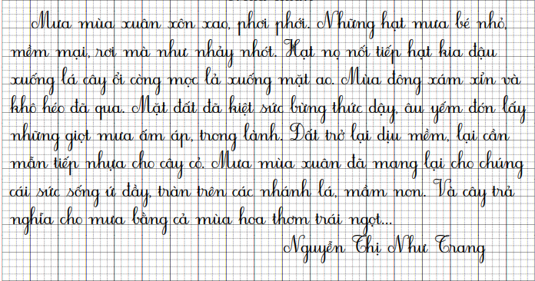
Thứ hai ngày 20 tháng 12 năm 2021
5 ô
Mưa xuân

Slide 13

A
4cm
B
3cm
D
C
AB = DC = 4cm
AD = BC = 3cm

Slide 14
CHU VI = (chiều dài + chiều rộng) x 2

Slide 15

Chu vi hình chữ nhật ABCD là:
4 + 3 + 4 + 3 = 14 (cm)
A
B
4cm
Hoặc:
4
3
(4 + 3) × 2 = 14 (cm)
3cm
3cm
Chiều dài
Chiều rộng
D
4cm
C
Muốn tính chu vi hình chữ nhật ta làm thế nào?

Slide 16


Con cần ghi nhớ
CHU VI = (chiều dài + chiều rộng) x 2
Muốn tính chu vi hình chữ nhật ta lấy chiều dài cộng với chiều rộng (cùng đơn vị đo) rồi nhân với 2.

Slide 17
Tính chu vi của hình chữ nhật có:
Bài 1.
a) Chiều dài 10cm, chiều rộng 5cm
b) Chiều dài 2dm, chiều rộng 13cm
Notes:
Bài 1 làm padlet. Nhấn mạnh bước đổi

Slide 18

Tính chu vi của hình chữ nhật có:
Bài 1.
a) Chiều dài 10cm, chiều rộng 5cm
Bài giải
a) Chu vi của hình chữ nhật là:
(10 + 5) $×$ 2 = 30 (cm)
Đáp số: 30cm

Slide 19
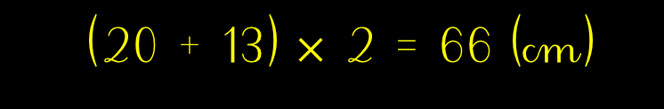
Tính chu vi của hình chữ nhật có:
Bài 1.
b) Chiều dài 2dm, chiều rộng 13cm
Bài giải
Đổi: 2dm = 20cm
Chu vi của hình chữ nhật là:
(20 + 13) $×$ 2 = 66 (cm)
Đáp số: 66cm.

Slide 20
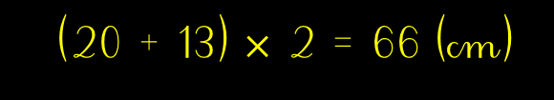
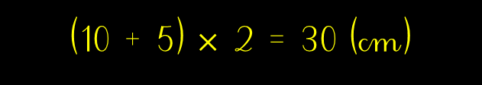
Tính chu vi của hình chữ nhật có:
Bài 1.
a) Chiều dài 10cm, chiều rộng 5cm
b) Chiều dài 2dm, chiều rộng 13cm
Bài giải
Bài giải
a) Chu vi của hình chữ nhật là:
Đổi: 2dm = 20cm
(10 + 5) $×$ 2 = 30 (cm)
Chu vi của hình chữ nhật là:
Đáp số: 30cm
(20 + 13) $×$ 2 = 66 (cm)
Đáp số: 66cm.

Slide 21
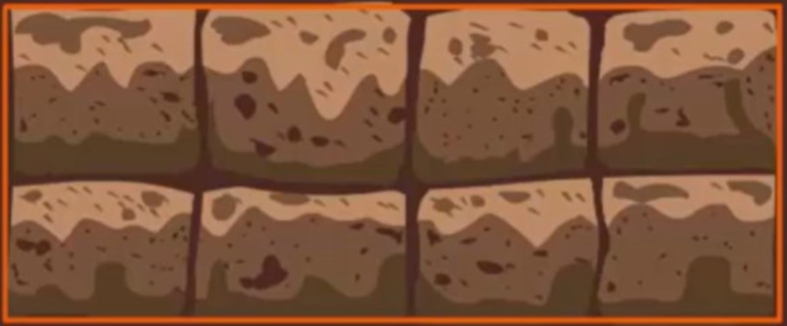

Bài 2.
Một mảnh đất hình chữ nhật có chiều dài 35m, chiều rộng 20m. Tính chu vi mảnh đất đó.
Tóm tắt:
35m
Chiều dài: 35m
20m
Chiều rộng: 20m
Chu vi: ? m
Notes:
Giải vở ô li và chiếu bài lên chữa

Slide 22
Bài giải:
Chu vi mảnh đất hình chữ nhật là:
(35 + 20) × 2 = 110 (m)
Đáp số: 110m.

Slide 23
START TIMER
TIME’S UP!
TIME LIMIT:
2 minutes
120
110
10
100
20
90
30
80
40
70
50
60

Slide 24
Bài 3.
Khoanh vào chữ đặt trước câu trả lời đúng:
A
63m
M
54m
N
B
31m
40m
D
C
P
Q
A.
Chu vi hình chữ nhật ABCD lớn hơn chu vi hình chữ nhật MNPQ.
B.
Chu vi hình chữ nhật ABCD bé hơn chu vi hình chữ nhật MNPQ.
Chu vi hình chữ nhật ABCD là:
Chu vi hình chữ nhật MNPQ là:
C.
Chu vi hình chữ nhật ABCD bằng chu vi hình chữ nhật MNPQ.
(63 + 31) x 2 = 188 (m)
(54 + 40) x 2= 188 (m)
Notes:
Khoanh vào sách và giải thích.

Slide 25
Xin cảm ơn các thầy cô và các con!

Slide 26
A
4cm
B
3cm
D
C
AB = DC = 4cm
AD = BC = 3cm

Slide 27
A
4cm
B
3cm
D
C
AB = DC = 4cm
AD = BC = 3cm

